Slide 1
CHÀO MỪNG QUÝ PHỤ HUYNH VÀ HỌC SINH

Slide 2
GIỚI THIỆU
TRƯỜNG THCS CHU VĂN AN

Slide 3
CHU VAN AN
CHU VAN AN
SECONDARY SCSHOOL
THCS CHU VĂN AN
Mái trường – Ngôi nhà thứ hai
SECONDARY SCHOOL
CHU VAN AN

Slide 4
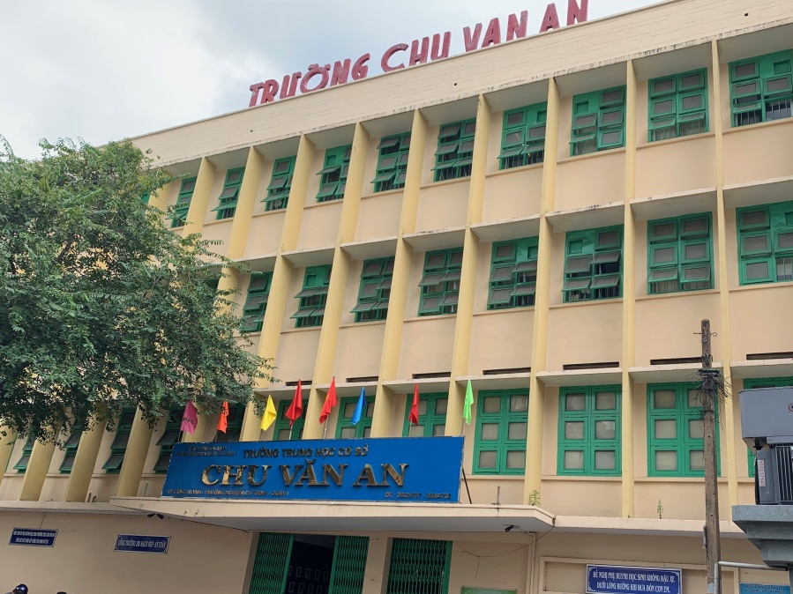
CHU VAN AN

Slide 5
CHU VAN AN
CHU VAN AN
QUÁ TRÌNH
HÌNH THÀNH VÀ PHÁT TRIỂN
SECONDARY SCSHOOL
CHU VAN AN

Slide 6
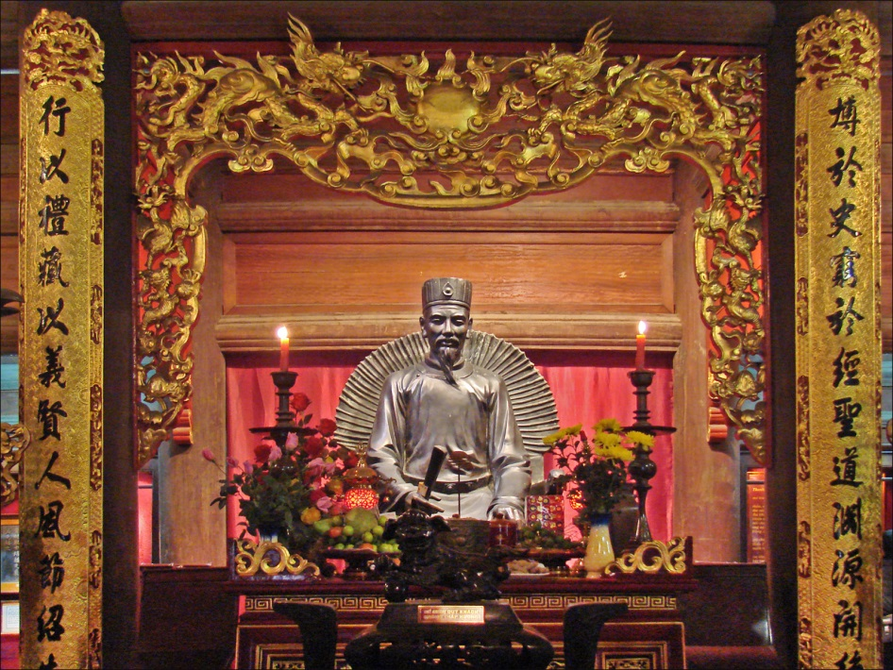
Thành lập từ năm 1959 mang tên Hưng Đạo
Từ sau năm 1978 cho đến nay trường được đổi tên là trường trung học cơ sở Chu Văn An.
Trường THCS Chu Văn An toạ lạc tại số
115 Cống Quỳnh, P.Nguyễn Cư Trinh, Quận 1, Tp.HCM
Qua 60 năm phát triển

Slide 7
THẦY CHU VĂN AN LÀ AI?
Chu Văn An sinh năm 1292 và mất năm 1370.
Ông làm quan ở triều đình nhà Trần. Ngay từ nhỏ ông đã rất nổi tiếng là người thẳng thắn, trong sạch, chính trực, không mưu cầu danh lợi. Ông ở nhà tự học bằng cách đọc sách và mở trường học ở trong làng.
Vua Trần Minh Tông mời ông dạy học cho thái tử. Chu Văn An dũng cảm dâng “Thất trảm sớ” để chém chết bảy tên nịnh thần của nhà vua. Nhưng nhà vua không nghe. Ông trả áo quan, từ quan về quê viết sách cho tới khi mất. Cho đến nay, có rất nhiều di tích lịch sử trong cả nước tôn vinh ông. Có thể khẳng định rằng, quan điểm giáo dục của ông có những giá trị tiến bộ vượt thời đại, gần gũi với mục đích giáo dục của thế giới hiện nay.
Ngày nay, ở nước ta có nhiều trường mang tên Chu Văn An.
Chúng em tự hào tại Quận 1 cũng có một trường mang tên là Chu Văn An.

Slide 8
THCS CHU VAN AN
CHU VAN AN
ĐỘI NGŨ
GIÁO VIÊN - CÔNG NHÂN VIÊN
SECONDARY SCSHOOL
CHU VAN AN

Slide 9
Ban giám hiệu: 1 hiệu trưởng, 2 phó hiệu trưởng.
52 giáo viên – 12 công nhân viên
Đội ngũ giáo viên đều đạt chuẩn Đại học và trên Đại học

Slide 10
THCS CHU VAN AN
CHU VAN AN
CƠ SỞ VẬT CHẤT
NHÀ TRƯỜNG
SECONDARY SCSHOOL
CHU VAN AN

Slide 11
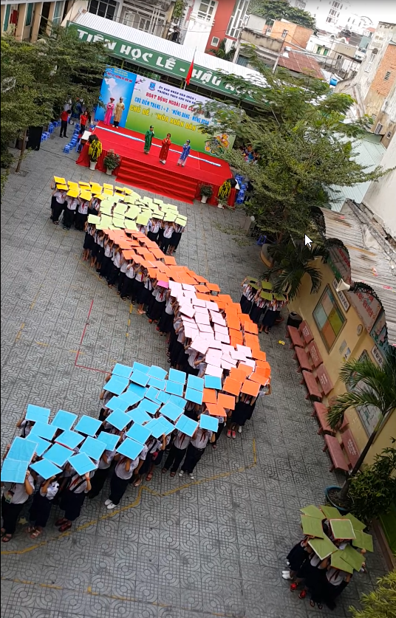
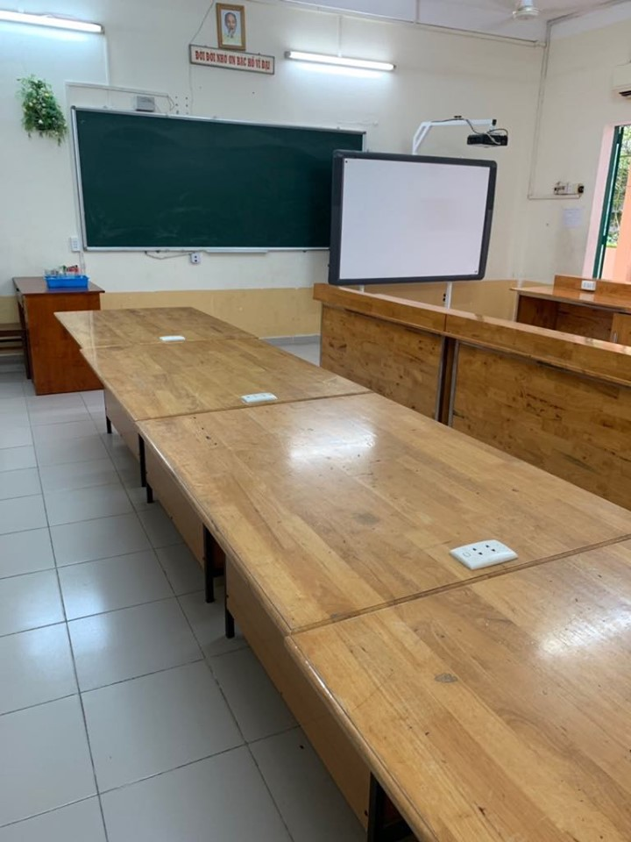
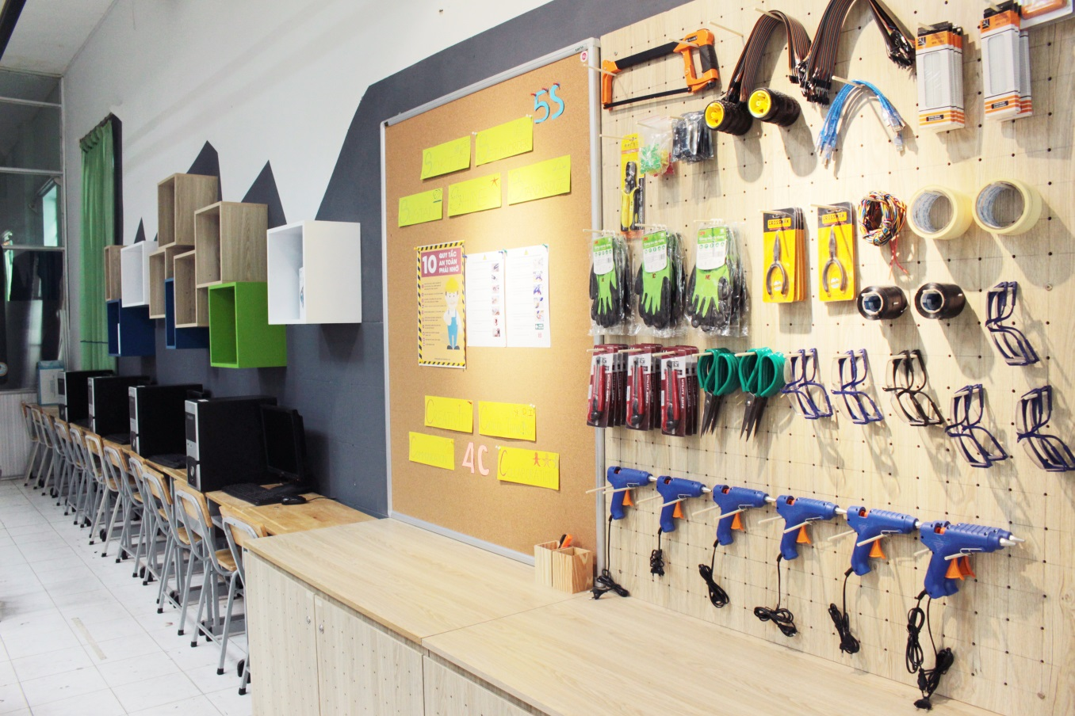
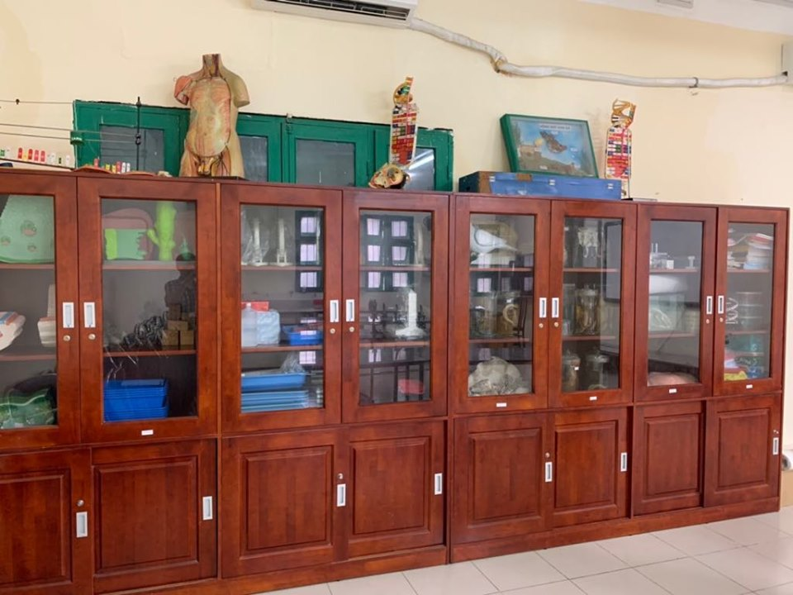
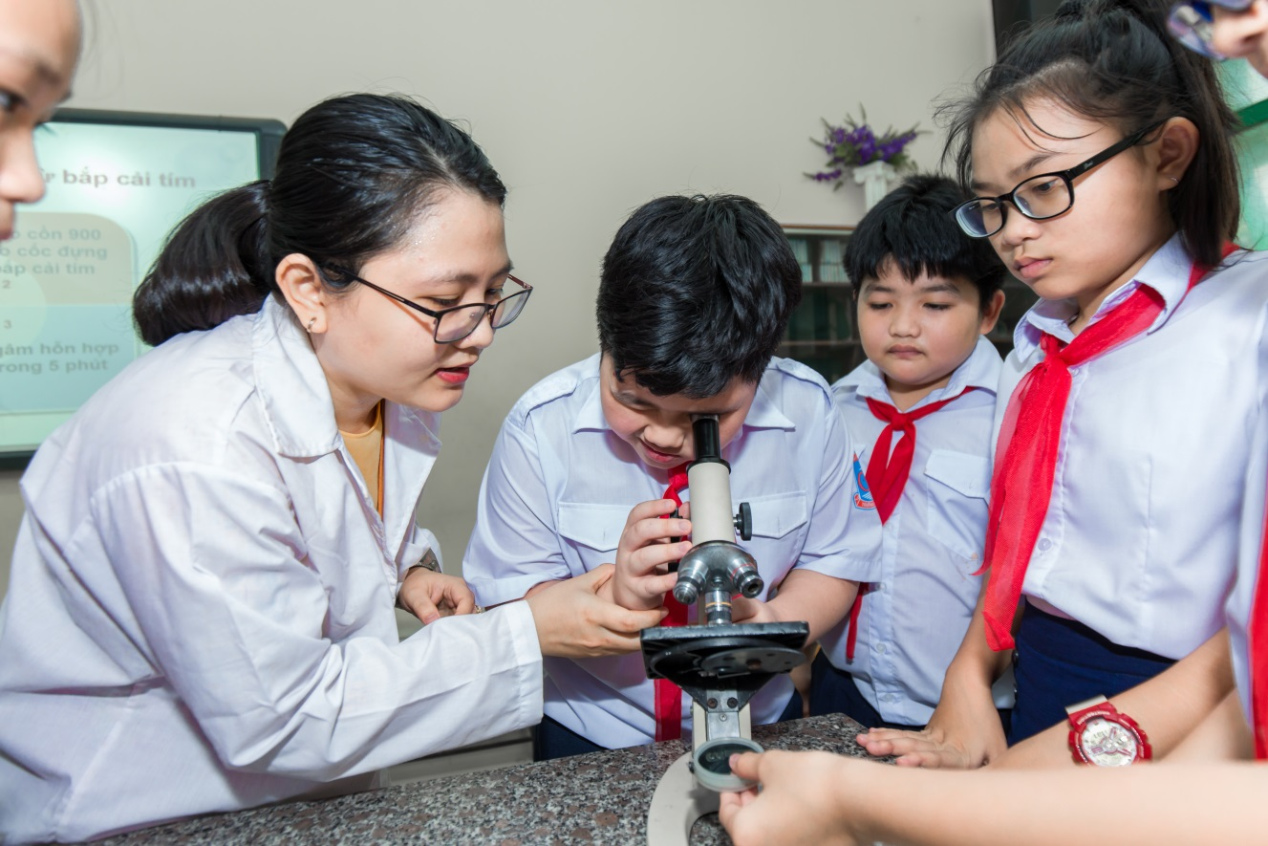
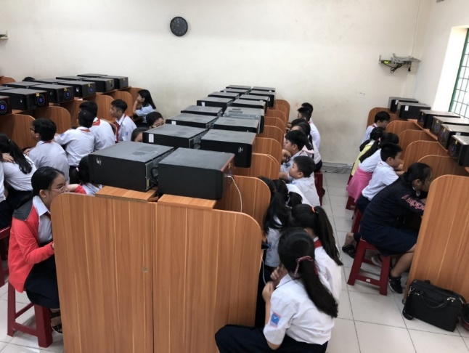
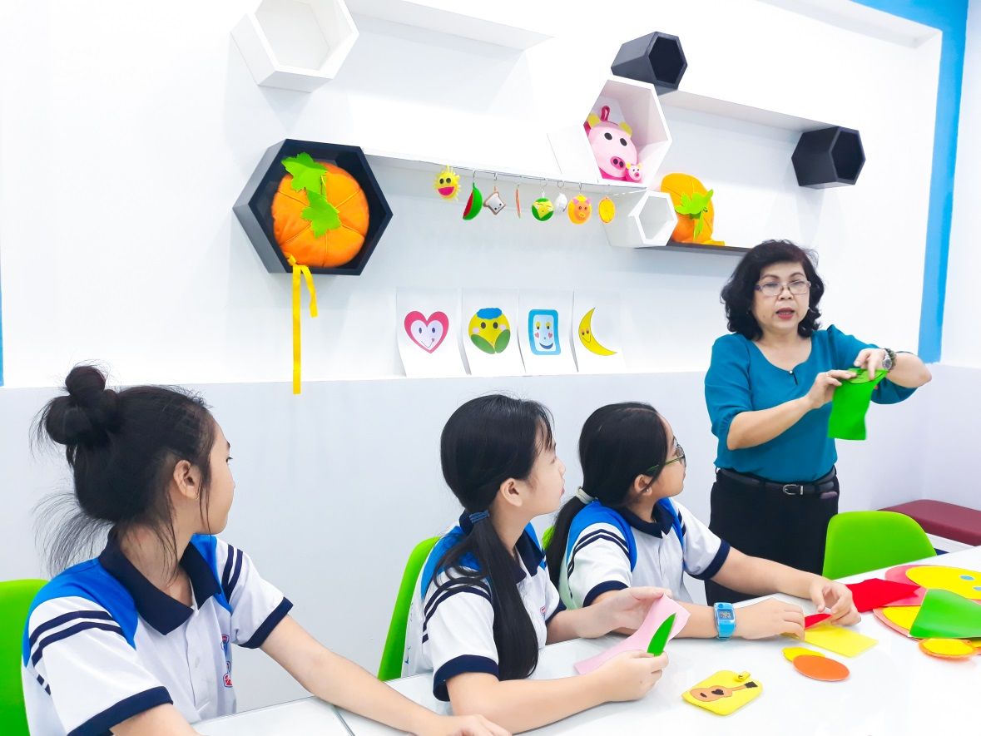
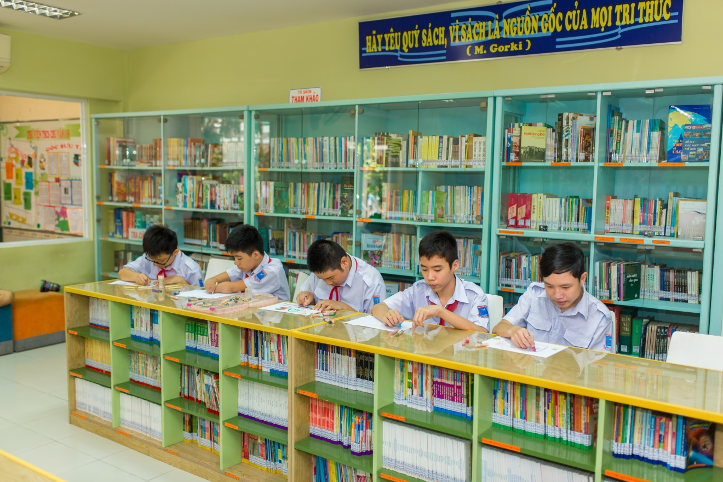
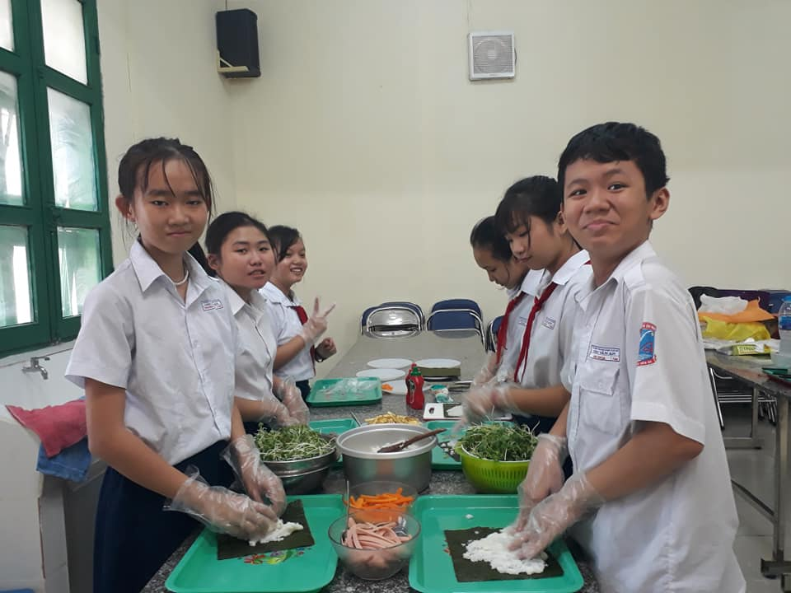
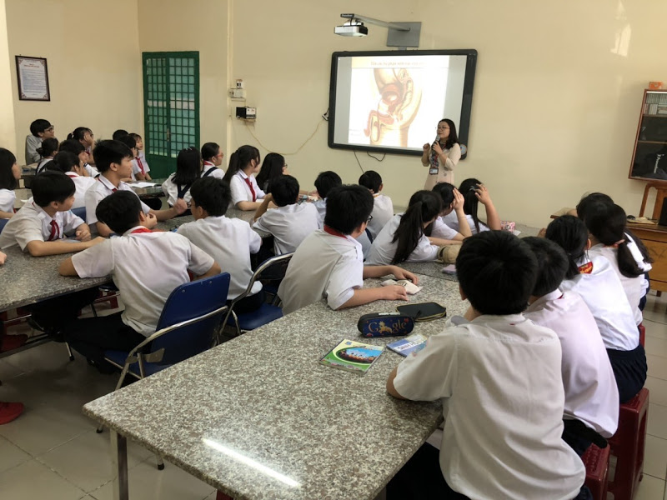
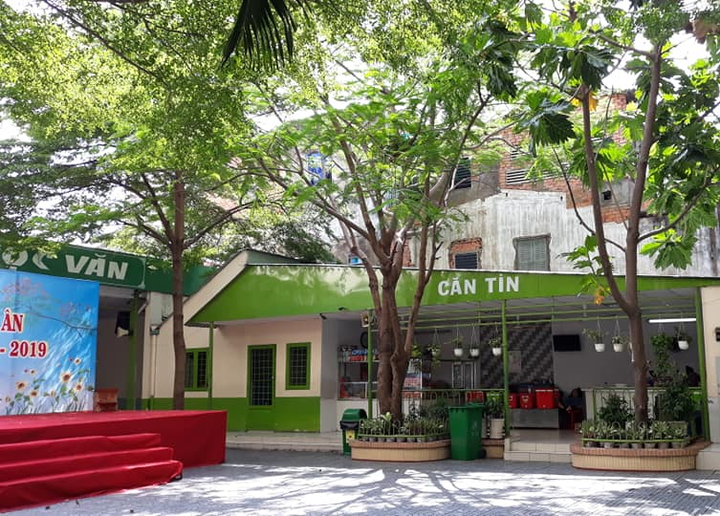
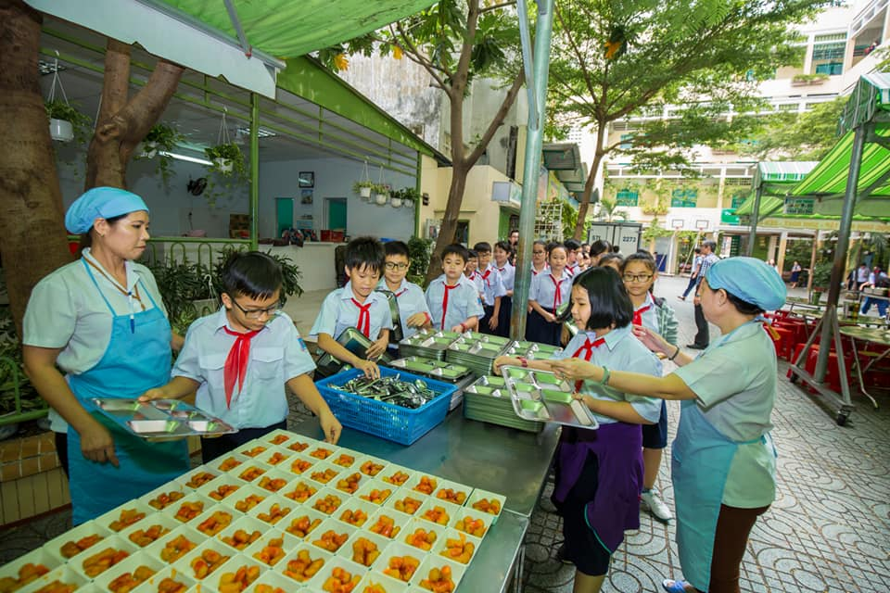
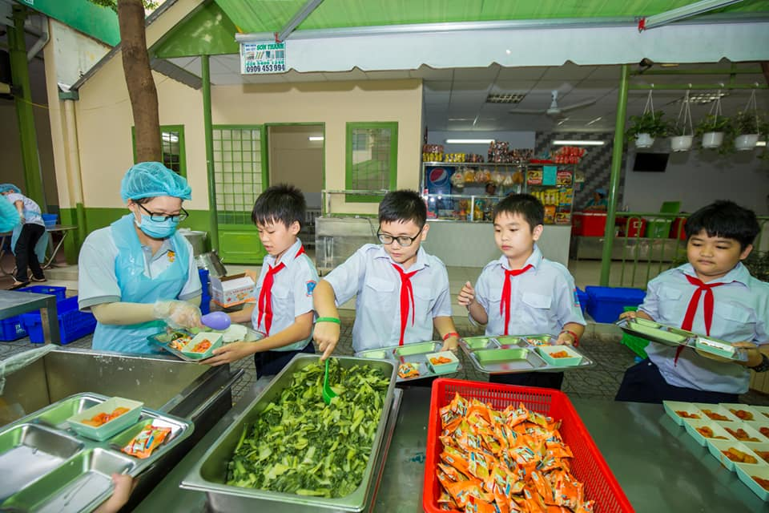
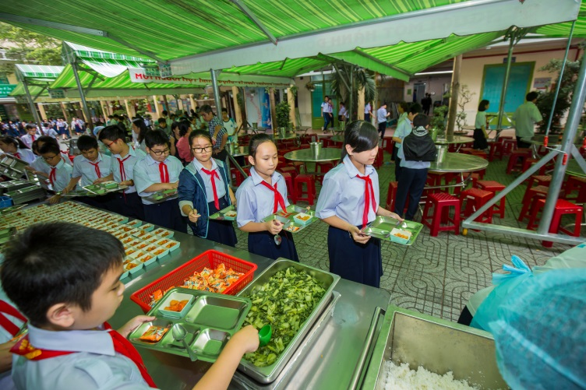
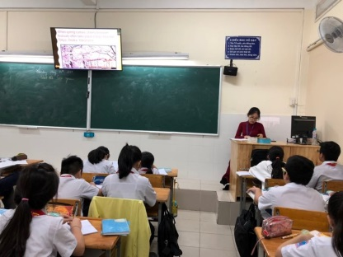
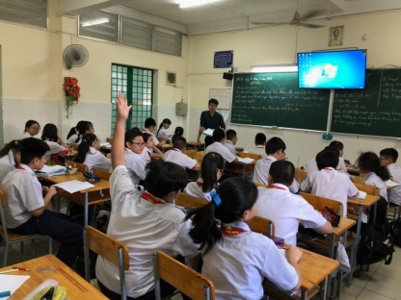
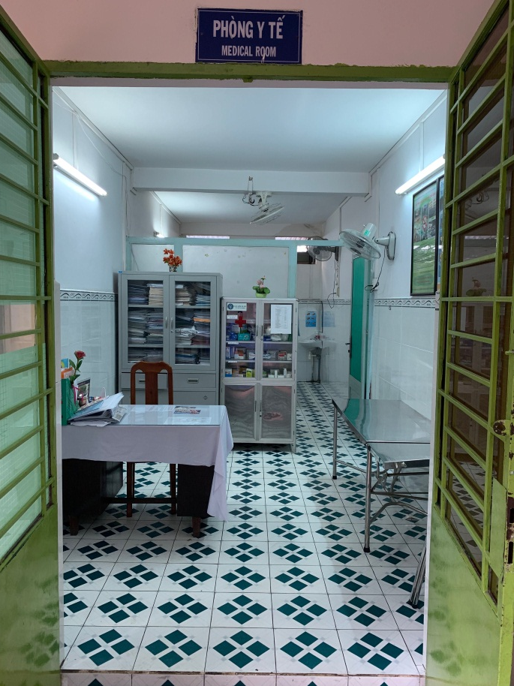
Phòng học Stem
Diện tích khuôn viên: 1799 m²
Phòng thực hành Lý
Căn tin
Nhà ăn bán trú
Phòng thư viện
Phòng y tế
Phòng dinh dưỡng
Phòng tâm lí
Phòng thực hành Sinh
Phòng đa năng
Phòng thực hành Hóa
Cơ sở vật chất của trường tiện nghi và hiện đại
Học sinh ăn trưa và ra chơi
Tất cả các phòng học đều có máy lạnh
2 phòng vi tính

Slide 12
THCS CHU VAN AN
CHU VAN AN
CÁC MÔN HỌC
SECONDARY SCSHOOL
CHU VAN AN

Slide 13
6
TOÁN
VẬT LÝ
HÓA HỌC
7
NGỮ VĂN
SINH HỌC
LỊCH SỬ
8
TIẾNG ANH
CÔNG NGHỆ
ĐỊA LÝ
9
GIÁO DỤC
CÔNG DÂN
TIN HỌC
THỂ DỤC
ÂM NHẠC
MỸ THUẬT
Có 4 khối lớp từ lớp 6 đến lớp 9
Học sinh từ 11 đến 14 tuổi.

Slide 14
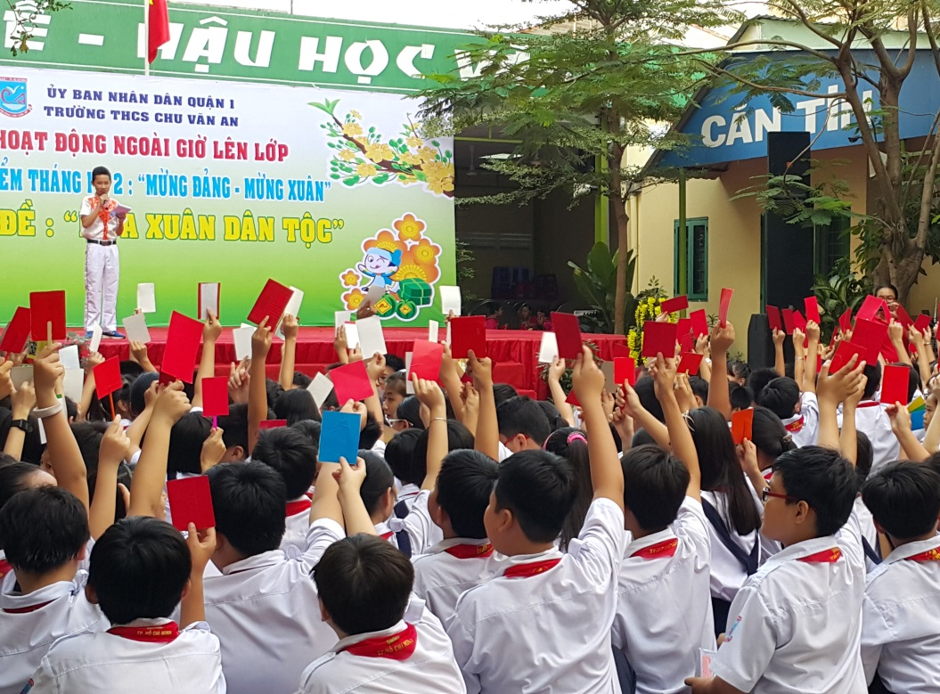
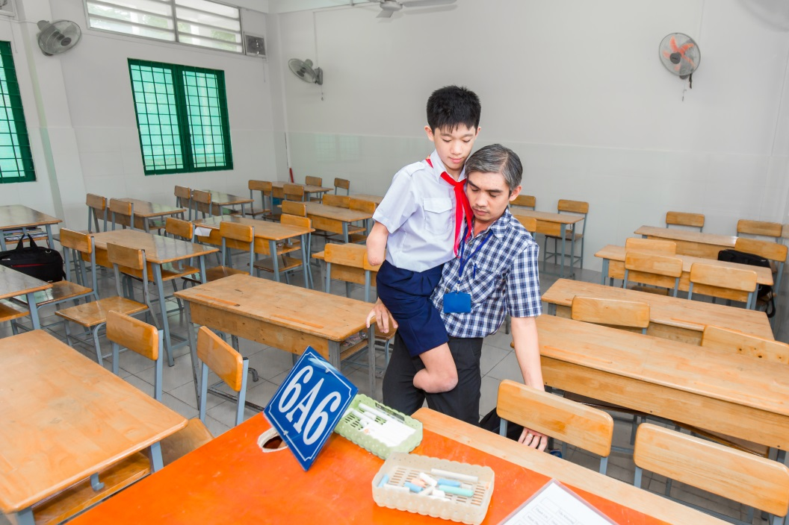
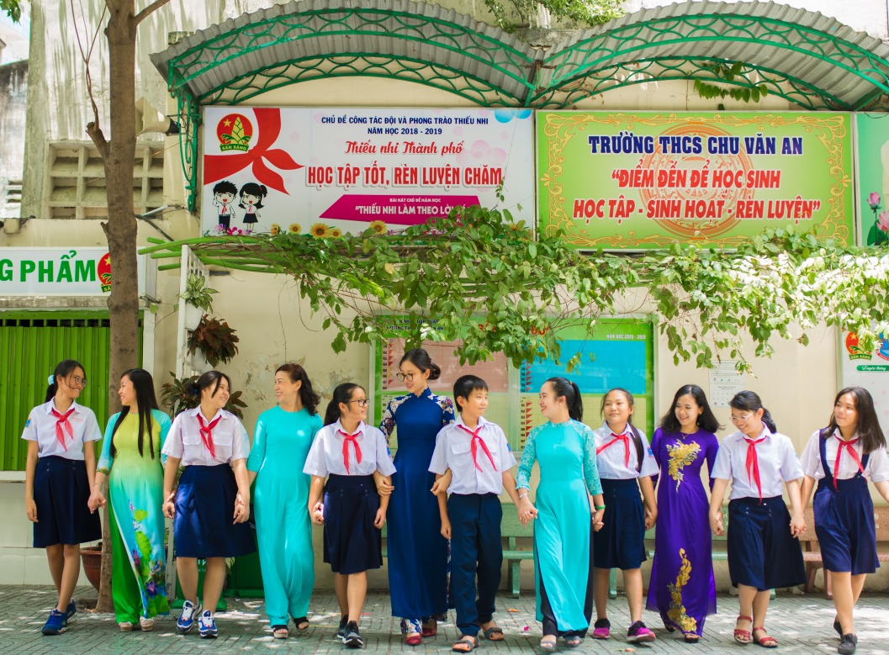
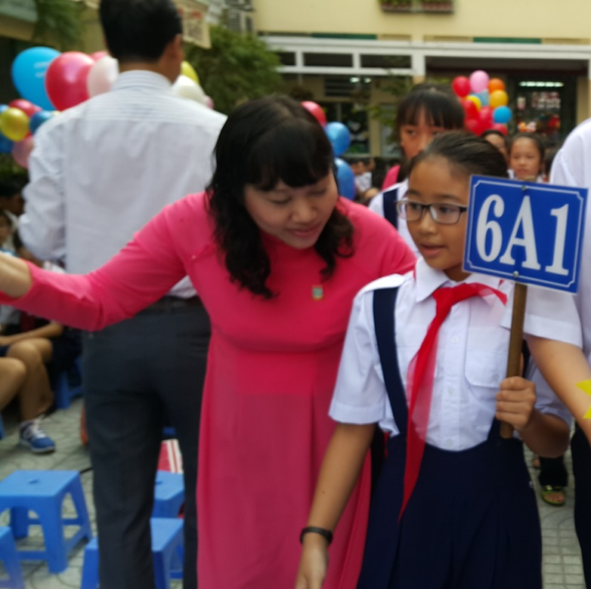
Cung cấp môi trường giáo dục thân thiện,
năng động, tích cực

Slide 15
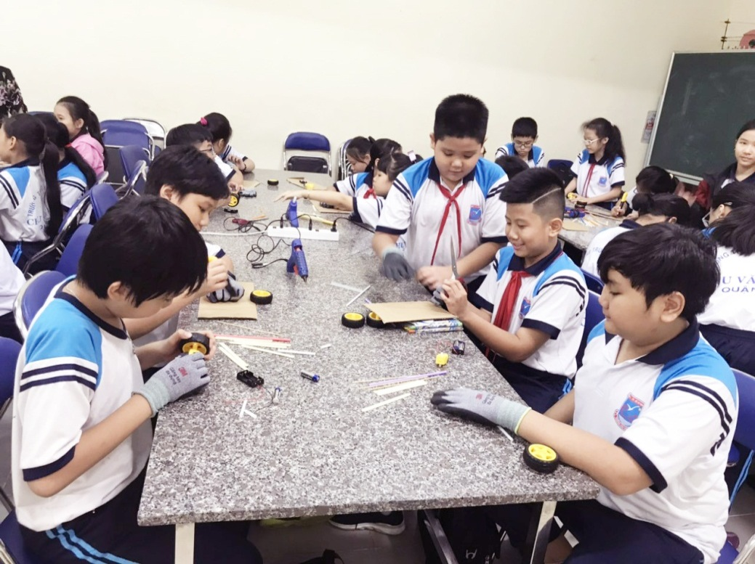
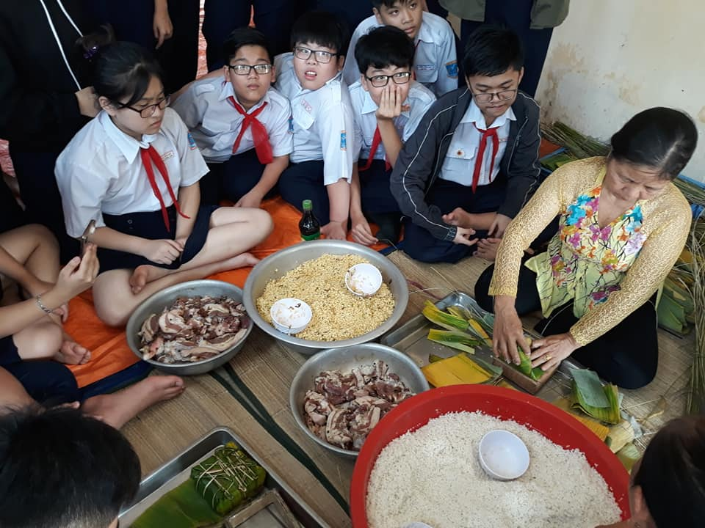
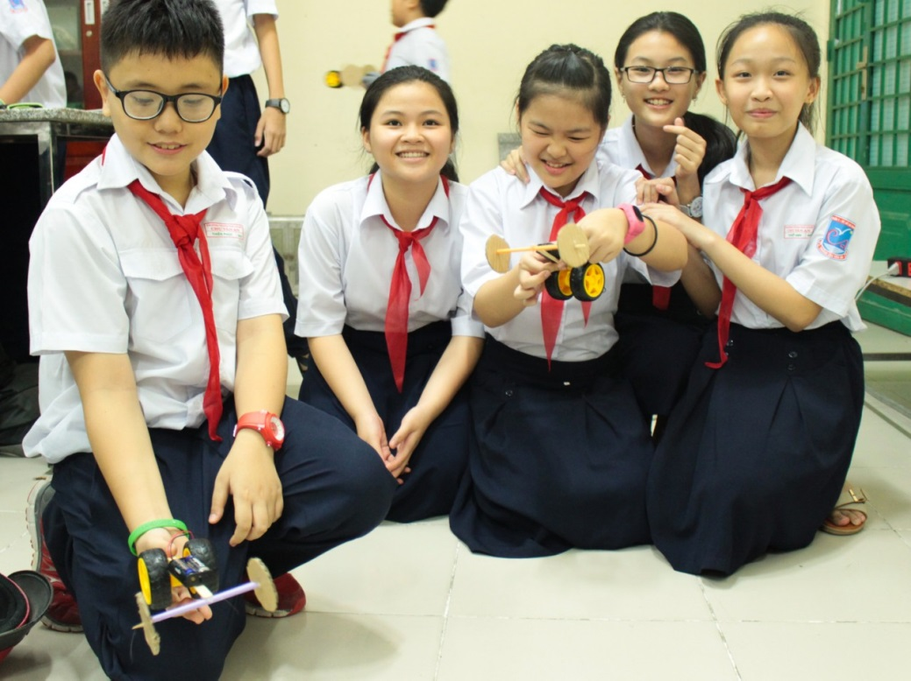
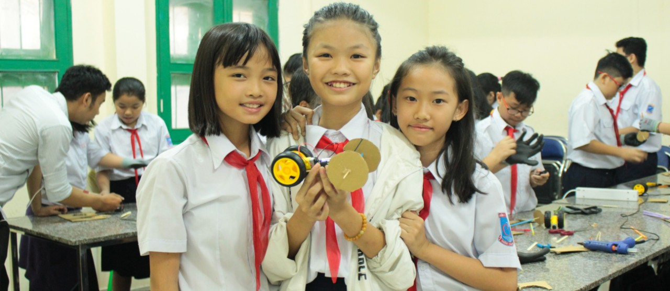
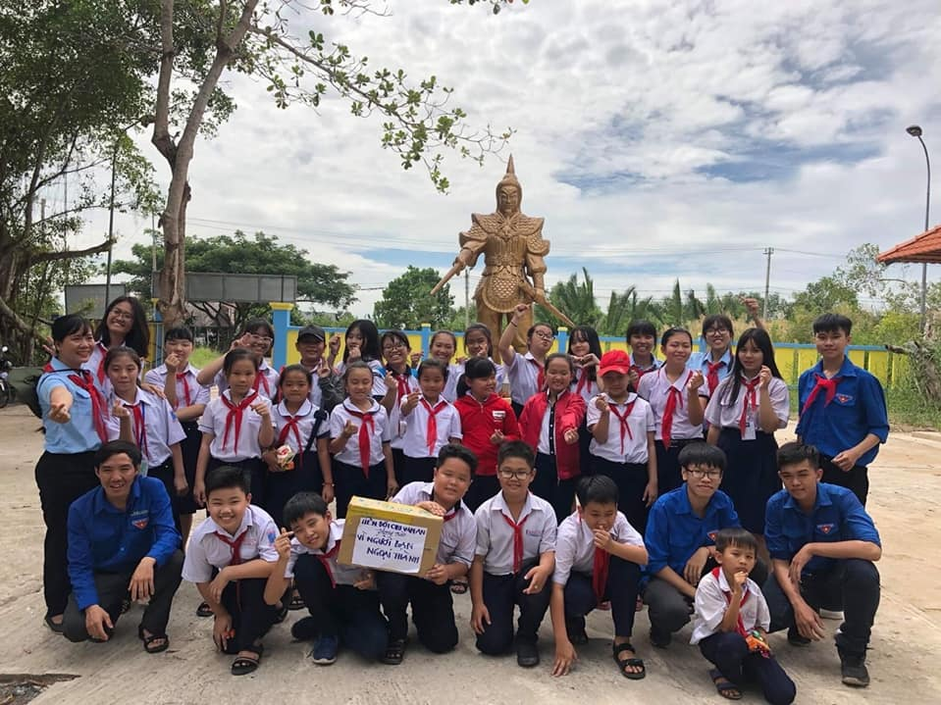
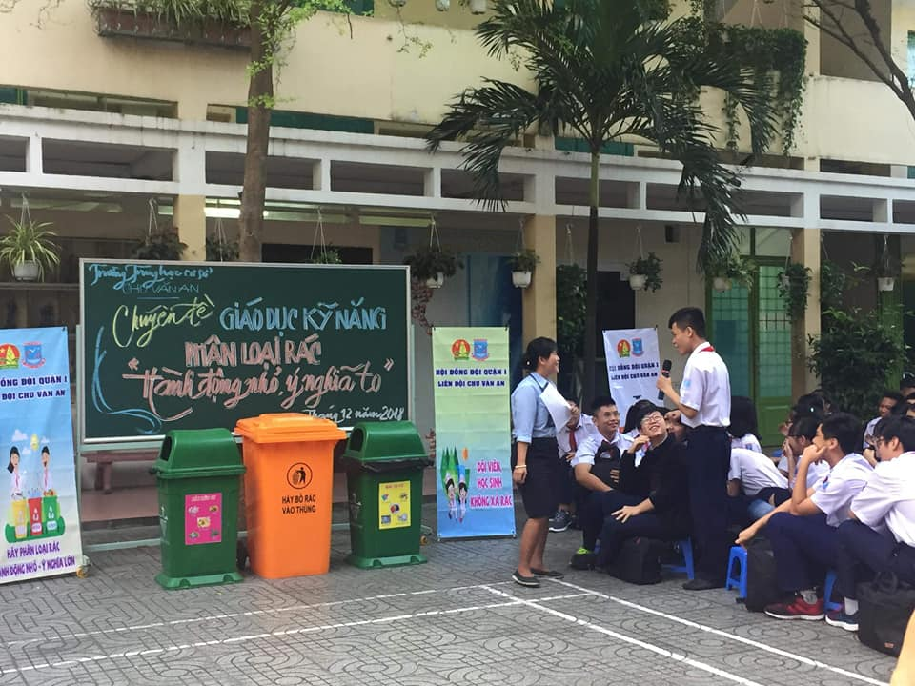
Học tập thông qua các hoạt động trải nghiệm

Slide 16
THCS CHU VAN AN
CHU VAN AN
CÁC THÀNH TÍCH ĐẠT ĐƯỢC
CỦA NHÀ TRƯỜNG
SECONDARY SCSHOOL
CHU VAN AN

Slide 17
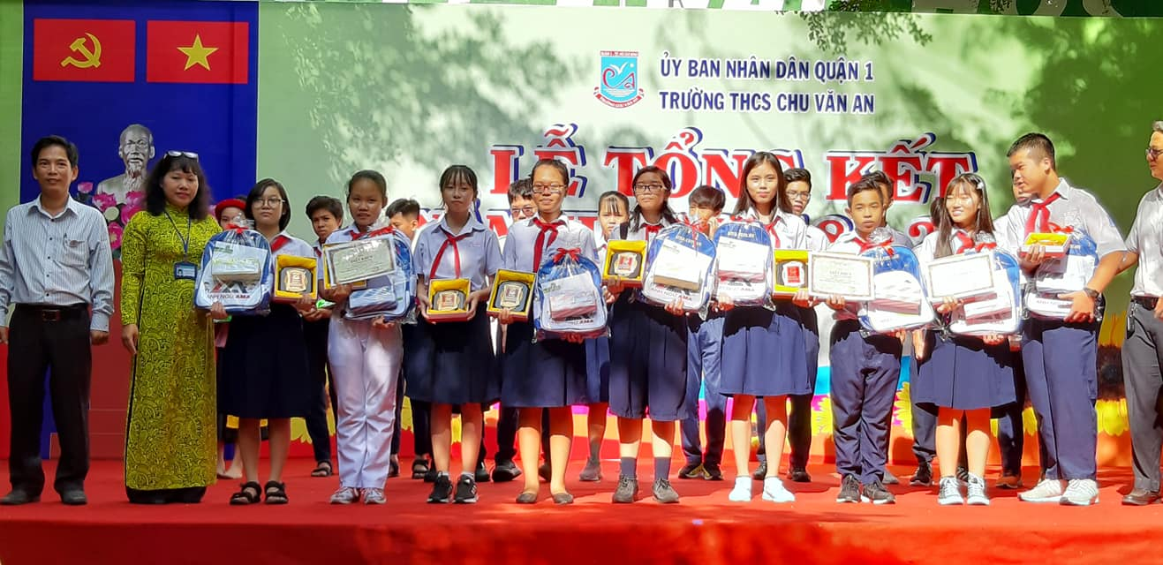
LỄ TỔNG KẾT NĂM HỌC
Khen thưởng các giáo viên, học sinh đạt thành tích cao

Slide 18
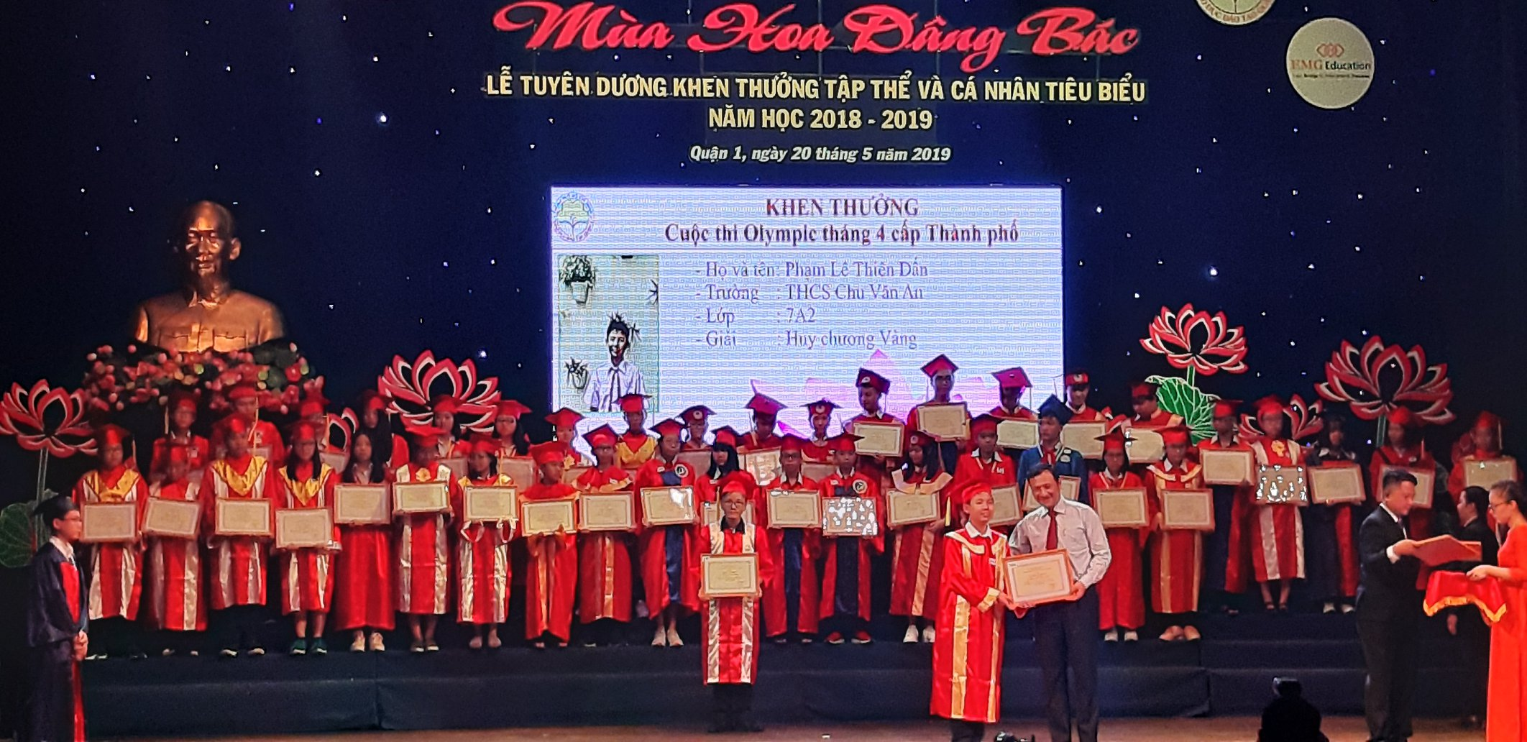
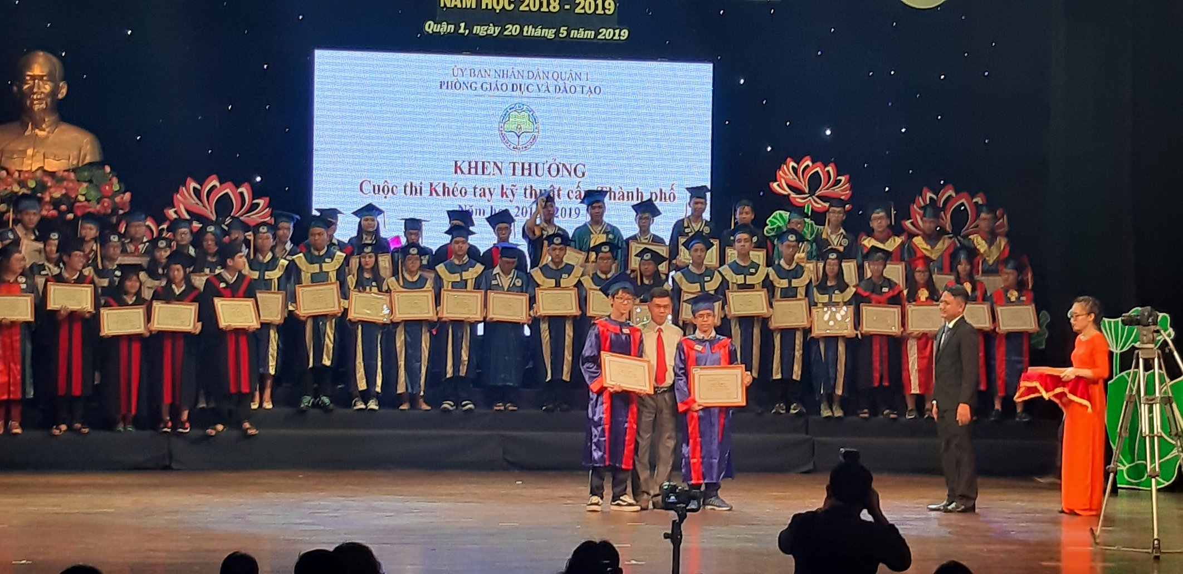
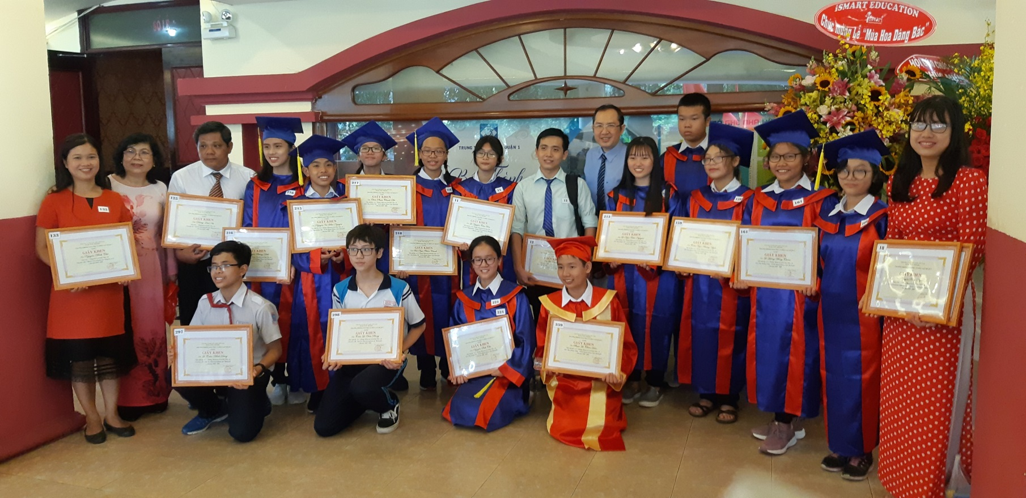
Giáo viên và học sinh được khen thưởng
trong “Mùa hoa dâng Bác” Năm học 2019-2020

Slide 19
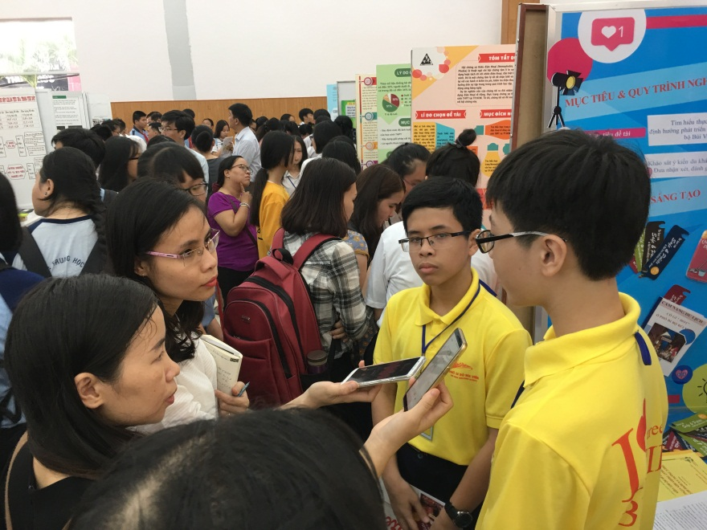
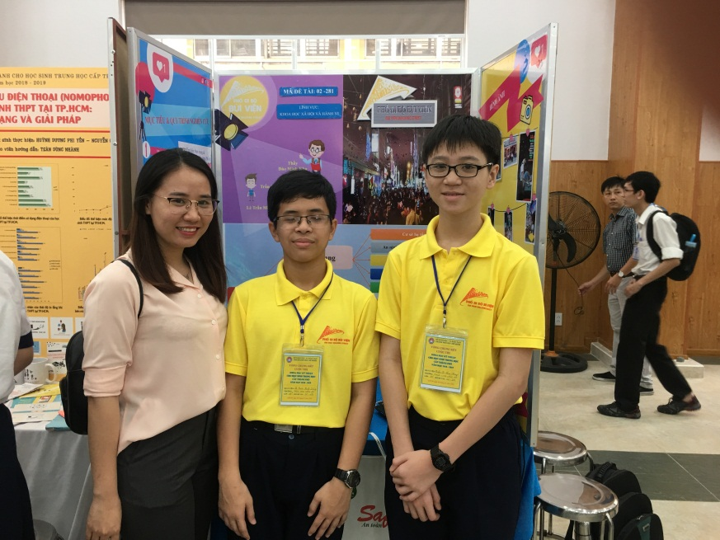
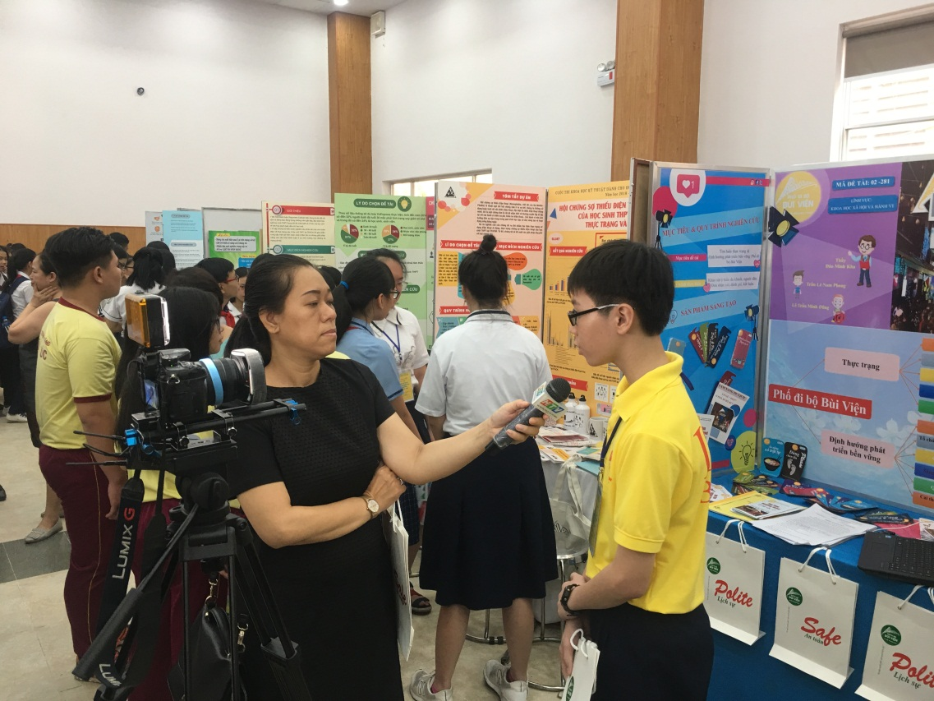
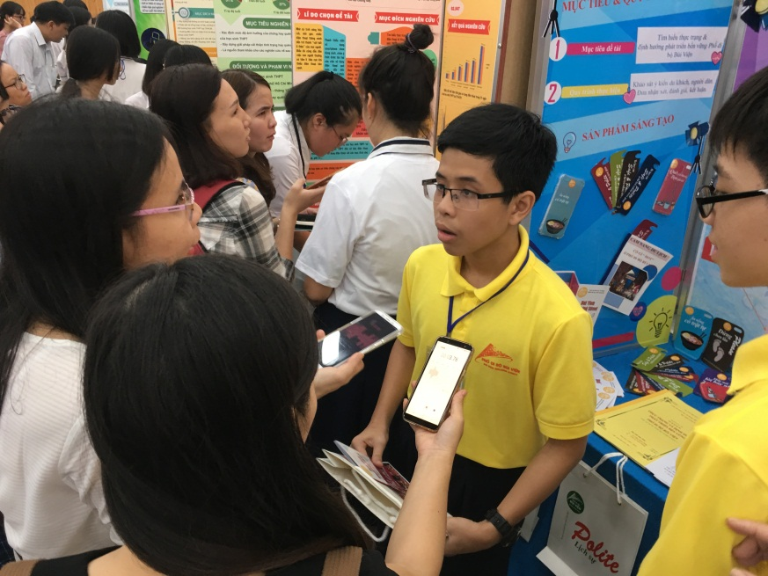
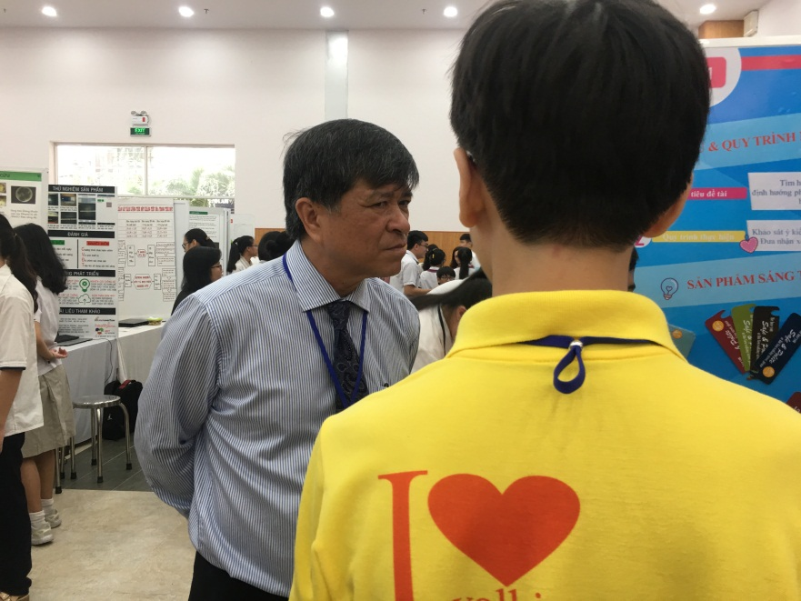
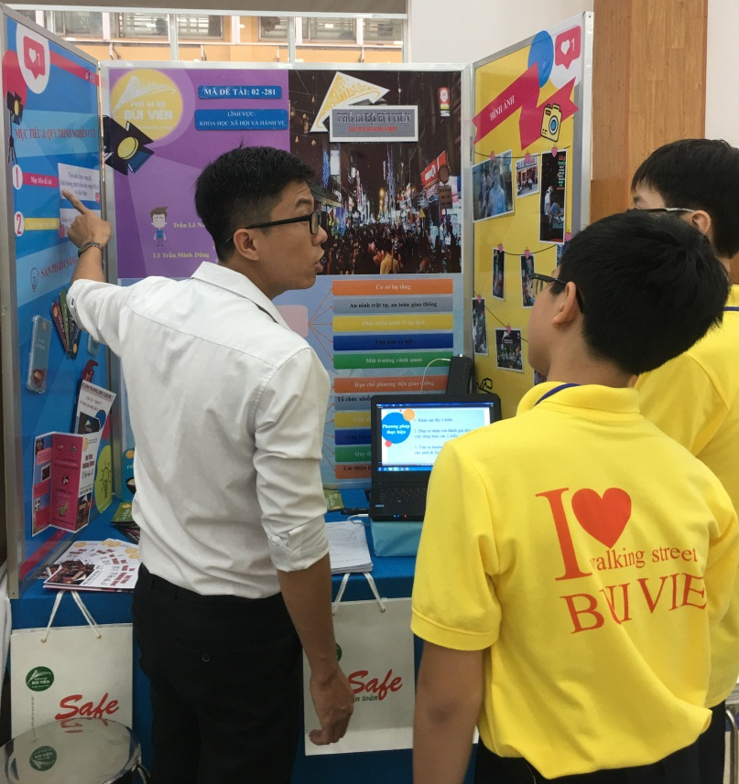
Học sinh tham gia cuộc thi “Nghiên cứu khoa học” cấp Thành Phố

Slide 20
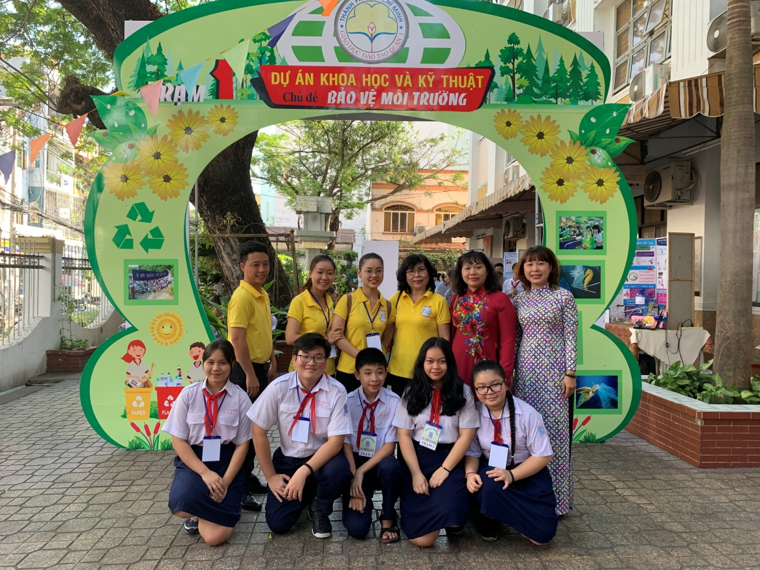
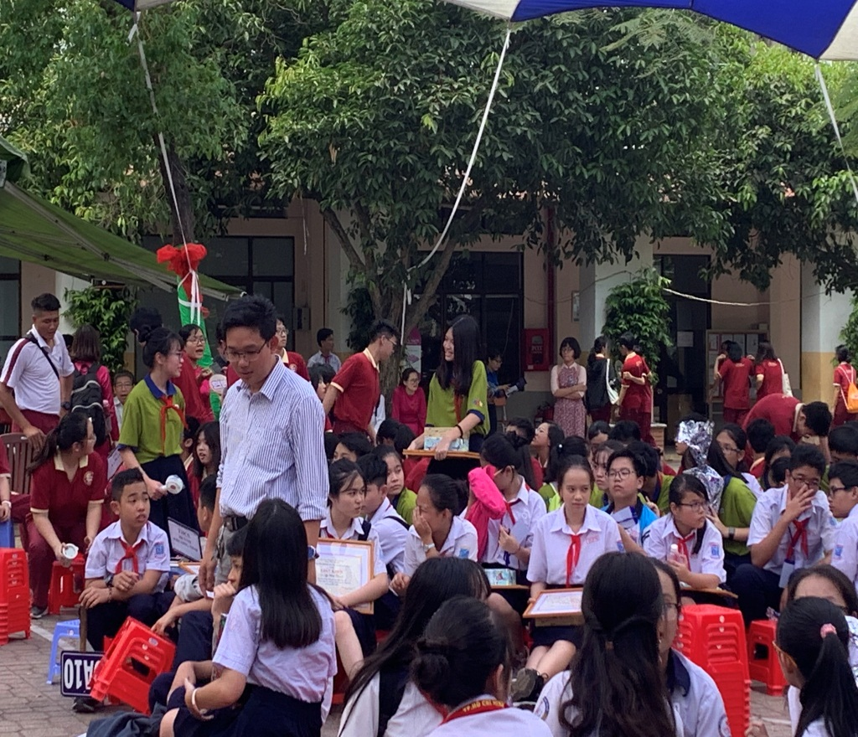
Học sinh tham gia các cuộc thi “Ngày hội học sinh cấp trung học cơ sở với sáng tạo khoa học”

Slide 21
THCS CHU VAN AN
CHU VAN AN
CÁC HOẠT ĐỘNG NGOÀI NHÀ TRƯỜNG
SECONDARY SCSHOOL
CHU VAN AN

Slide 22
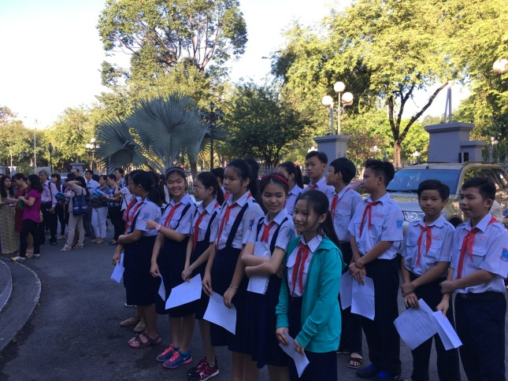
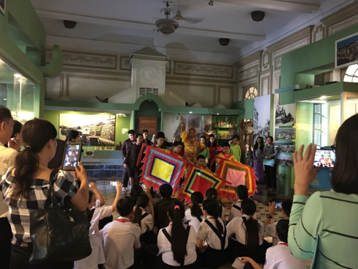
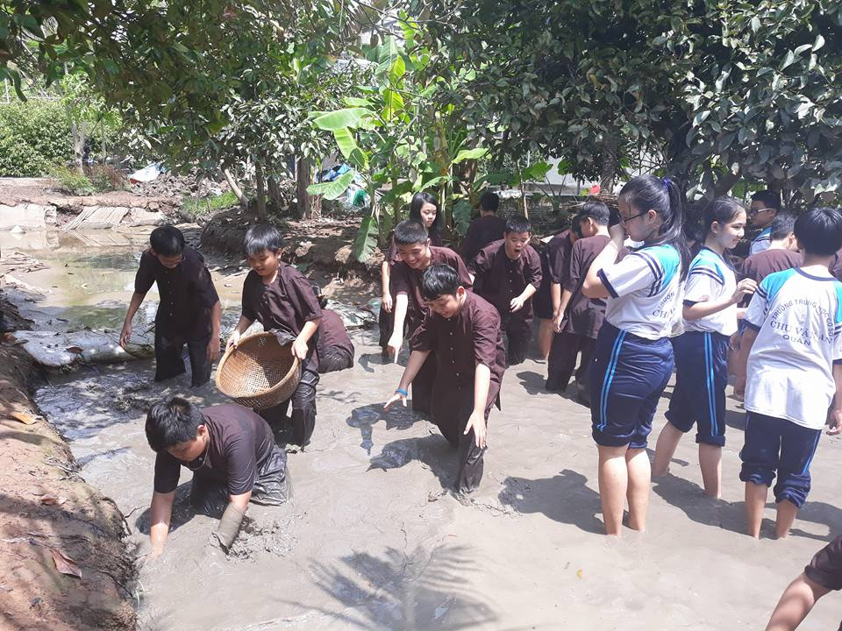
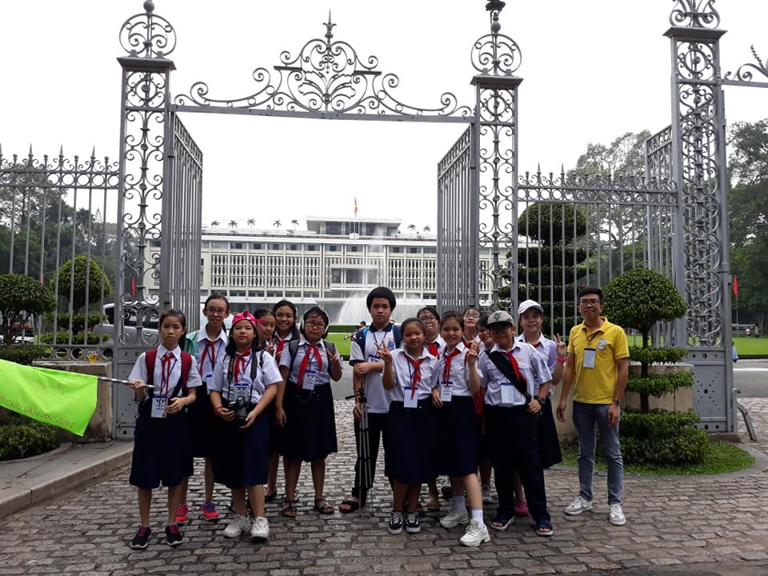
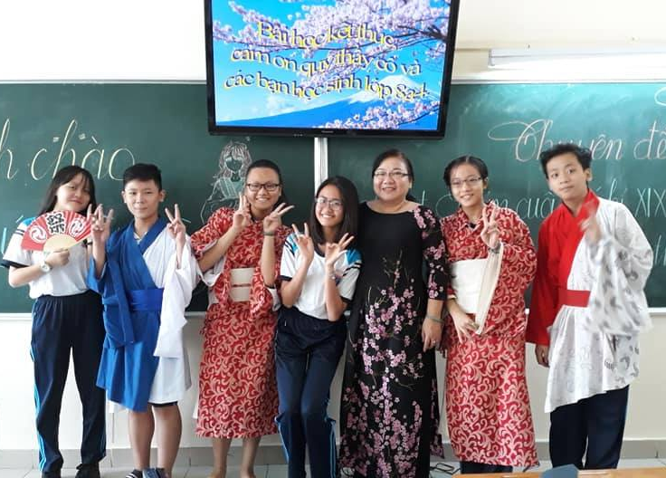
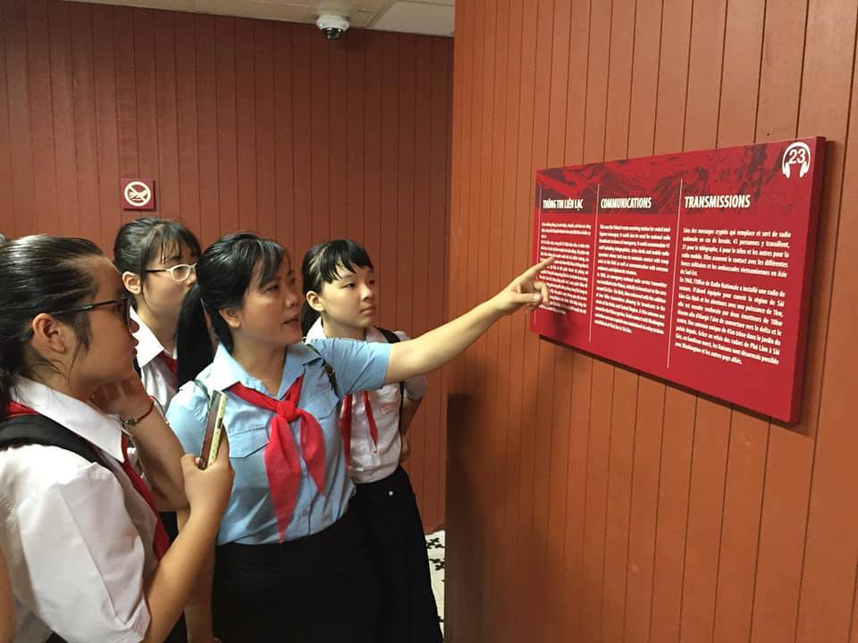
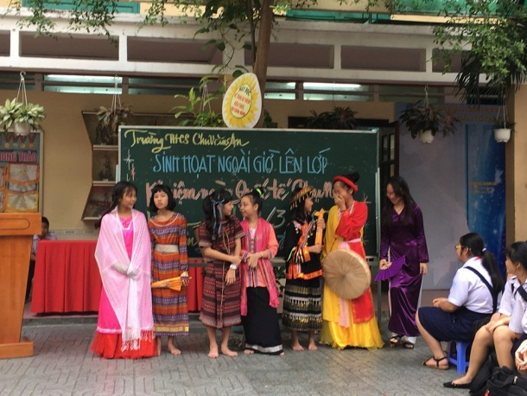
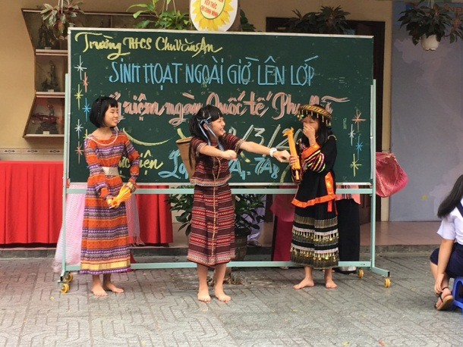
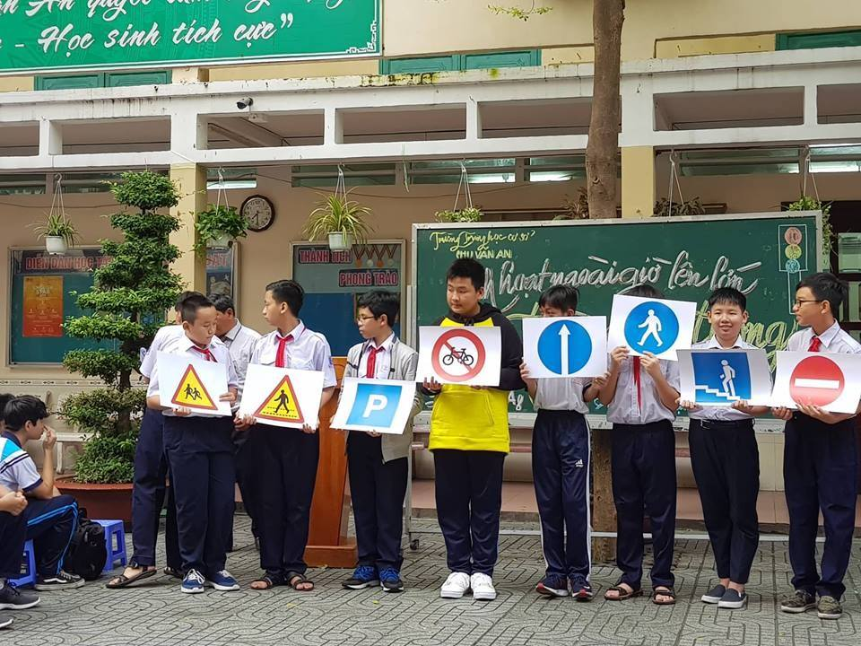
Học sinh tham gia các tiết học trong và ngoài nhà trường

Slide 23
Học sinh tham gia các câu lạc bộ trong nhà trường

Slide 24
Học sinh tham gia các hoạt động từ thiện

Slide 25
Học sinh tham gia các hoạt động lễ hội truyền thống

Slide 26
Học sinh tham gia cuộc thi nghi thức Đội
và nhảy flashmode

Slide 27
nd
THCS CHU VAN AN
CHU VAN AN
Và còn nhiều HOẠT ĐỘNG KHÁC ….
SECONDARY SCSHOOL
CHU VAN AN

Slide 28
Học sinh tham gia các tiết mục văn nghệ, hội họa,
trò chơi vận động …

Slide 29
Trường đã đạt các thành tích nổi bật
Bằng khen của Ủy ban nhân dân thành phố.
Bằng khen Bộ giáo dục và đào tạo.
Bằng khen Thủ tướng.
Huân chương lao động hạng 3.
Năm 2020 đón nhận Giấy chứng nhận kiểm định đạt chất lượng giáo dục lần 2.

Slide 30
Trường THCS Chu Văn An
Điểm đến để học sinh
Học tập
Sinh hoạt
Rèn luyện
TRAO TRI THỨC
DẠY KỸ NĂNG
TĂNG RÈN LUYỆN
CHUYỂN ƯỚC MƠ
HỌC ĐỂ LÀM NGƯỜI – HỌC ĐỂ HOÀN THIỆN BẢN THÂN

Slide 31
THCS CHU VAN AN
CHU VAN AN
CHÂN THÀNH CẢM ƠN
SECONDARY SCSHOOL
CHU VAN AN

